Slide 1
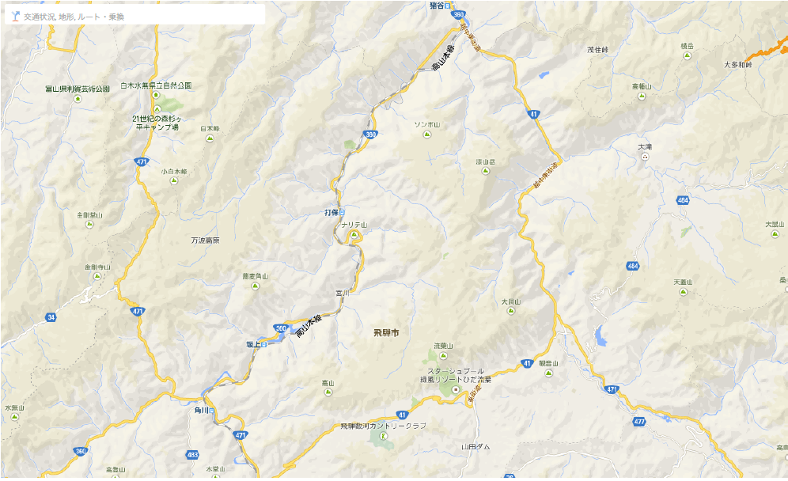
神岡 KAGRA周辺道路 クライオスタット輸送経路
Google Map
：トラックA(トレーラー)、先導車つける
新跡津坑口
：トラックB（小型）
宮川町杉原
民宿「ほら」
土
：台車
旧神岡鉄道
漆山駅跡
積替作業場
割石橋
通行制限中
宮川町巣之内倉庫
8/12(火) 9:00倉庫整理、PM道路輸送、漆山駅跡で積替。 8/13(水) 5:00漆山出発、新跡津で台車に積替、坑道通過、昼頃Yエンド到着予定。

Slide 2
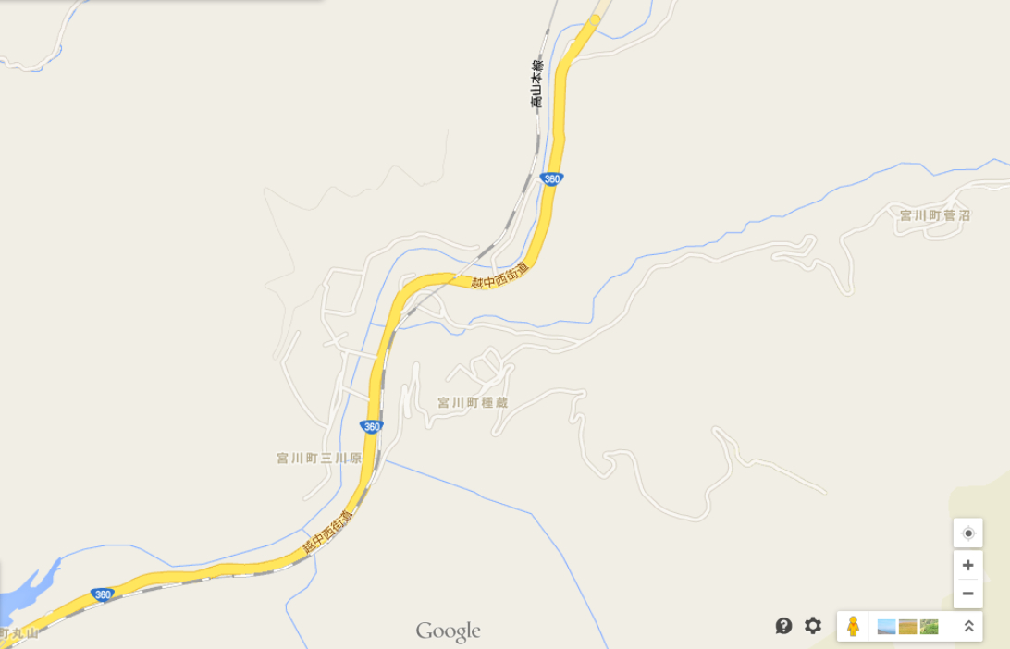
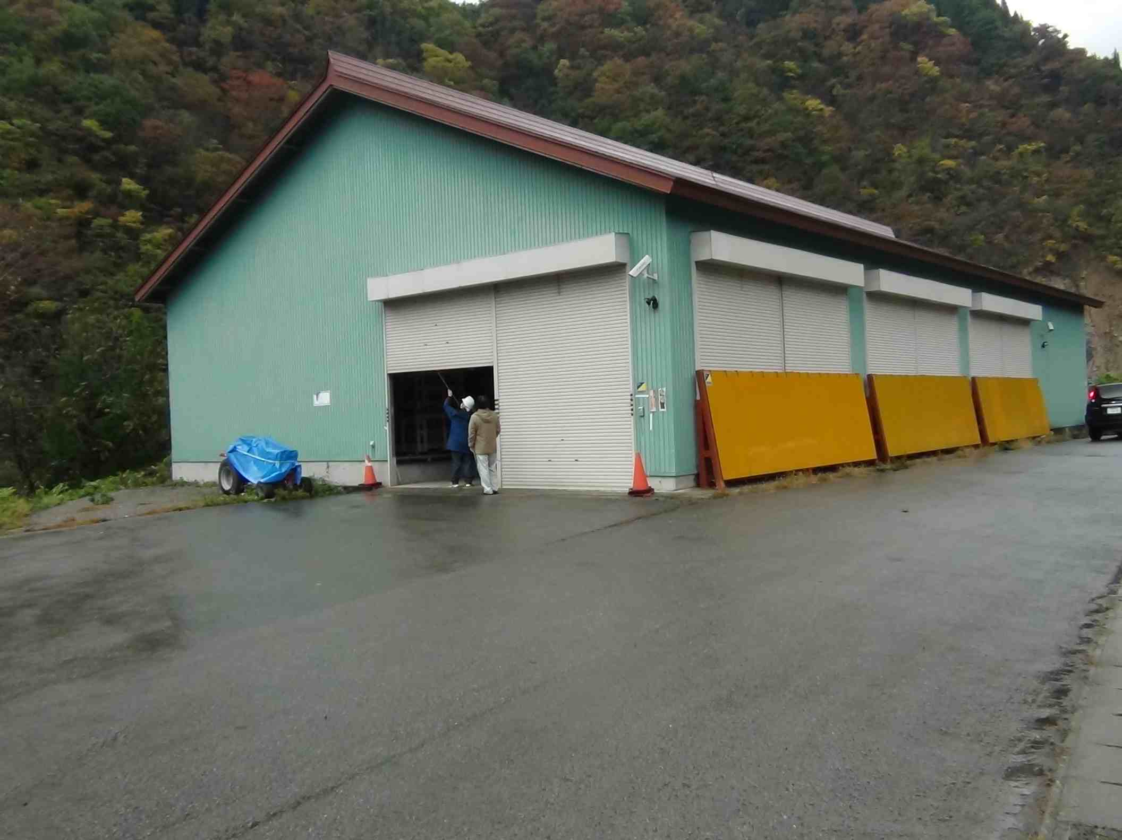
杉原、猪谷方面
宮川町巣之内倉庫
高山、古川、神岡

Slide 3
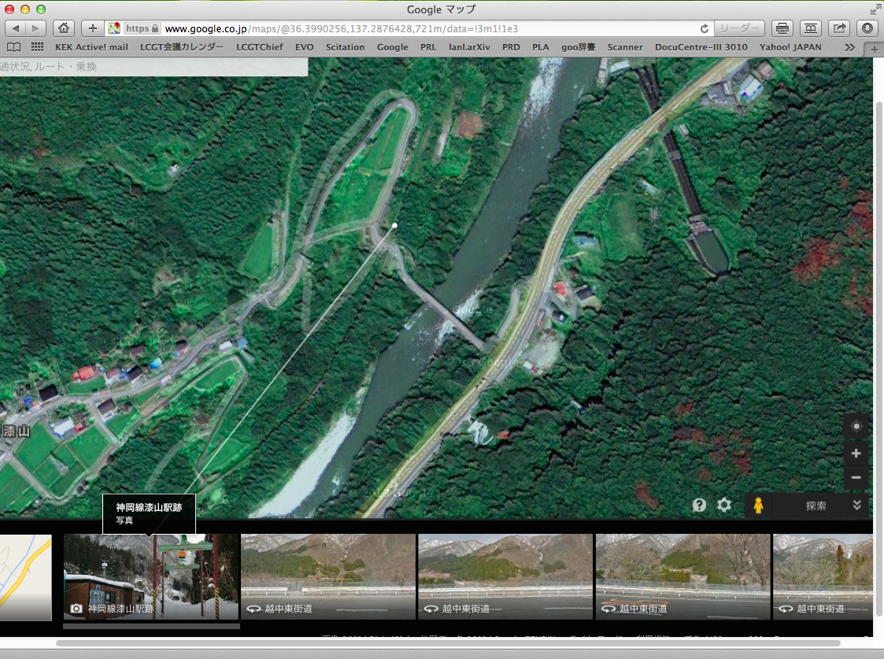
旧漆山駅跡
積替作業場
R41 土 方面
R41 割石方面

Slide 4
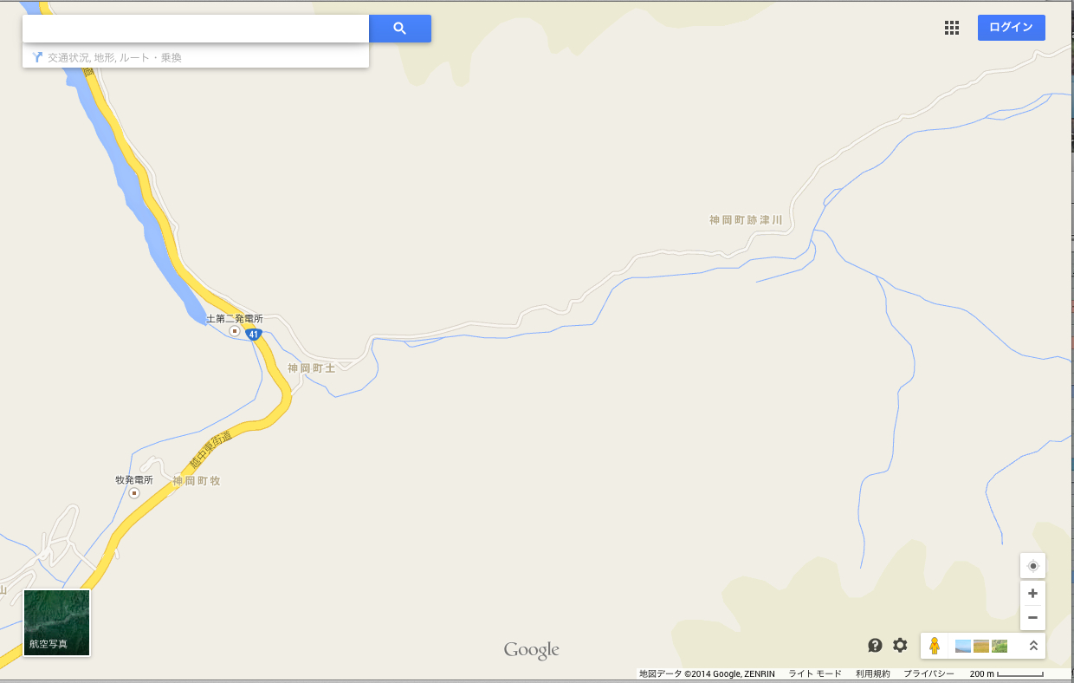
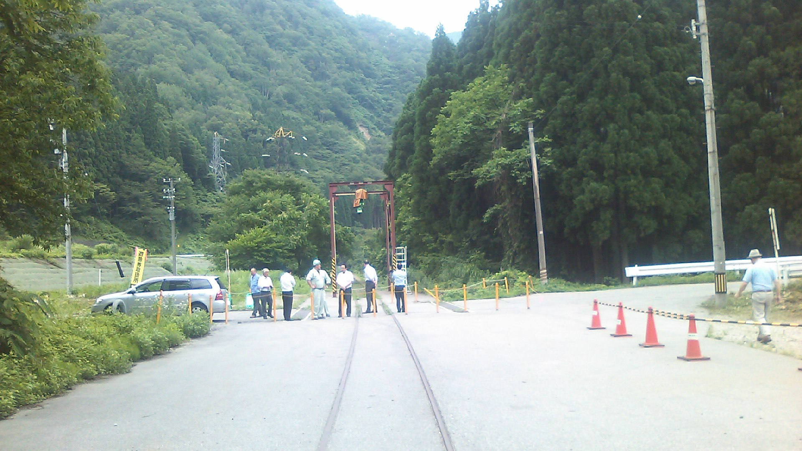
8/13 の移動経路
台車
8/12の移動
猪谷
新跡津坑口
トラックB
5:00出発
旧漆山駅跡

